Slide 1
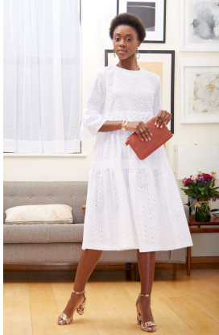
Платье женское.
Обработка деталей и узлов
Профессия «Портной»

Slide 2
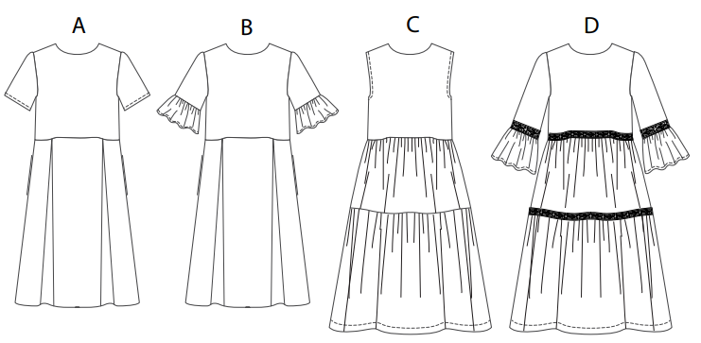
Модели по одной базе

Slide 3
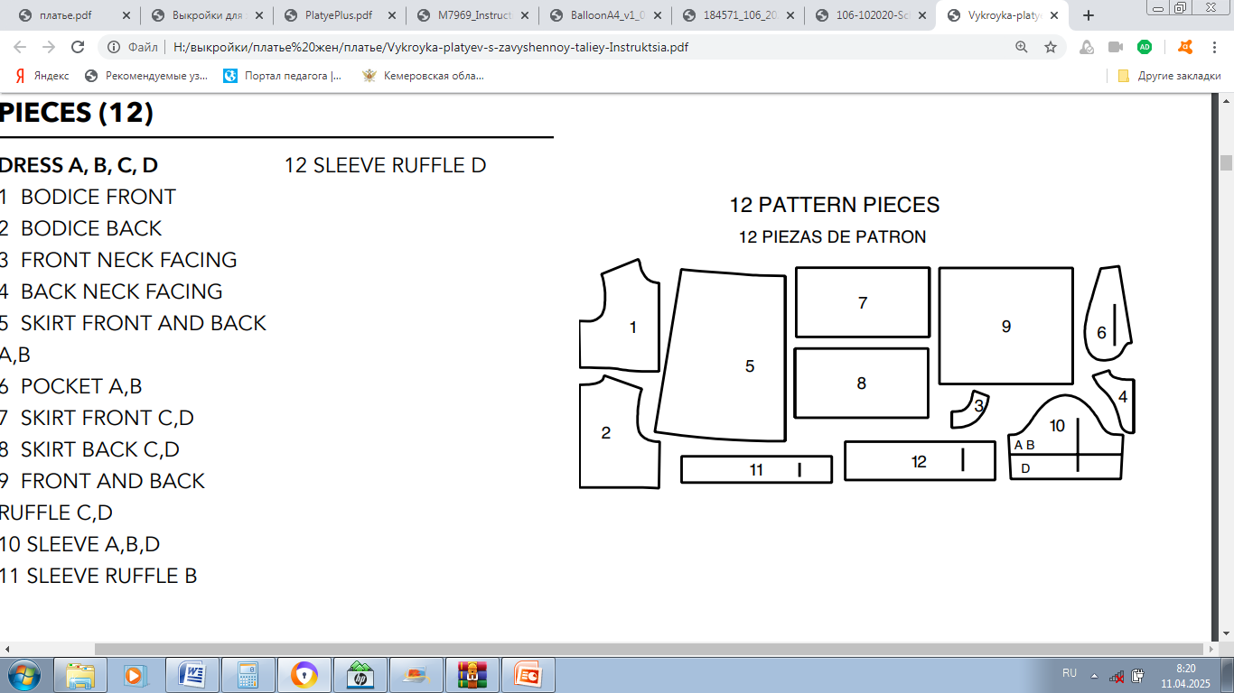
Детали кроя:
1-полочка-1 дет
2-спинка-1 дет
3-обтачка горловины полочки-1 дет (клеевая 1 дет)
4-обтачка горловины спинки -1дет (1дет. Клеевая)
7- верхняя часть переднего полотнища юбки -1 дет
8- верхняя часть заднего -1 дет полотнища юбки
9-нижняя часть юбки -3дет
10-рукав -2 дет
12- оборка по низу рукава-
2 дет

Slide 4
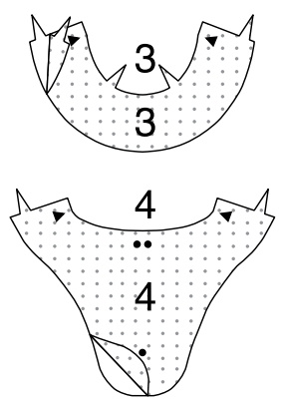
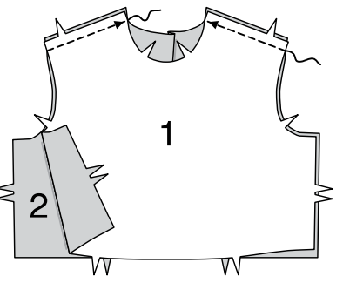
Последовательность обработки деталей:
Продублировать детали обтачки спинки и полочки | Стачать плечевые швы, уравнивая срезы. Припуски разутюжить

Slide 5
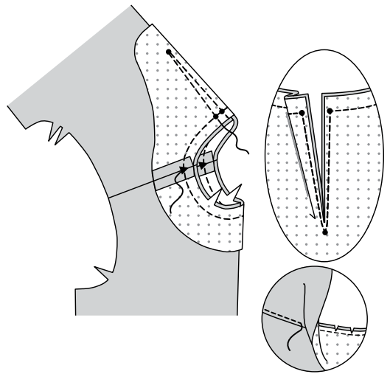
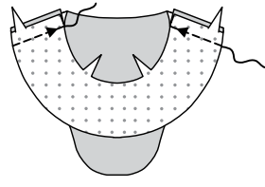
Стачать по плечевым срезам обтачки горловины спинки и полочки. Припуски разутюжить | Обработать горловину платья в чистый край. Разрез для застежки выполняем по детали спинки.
Вспушная строчка

Slide 6
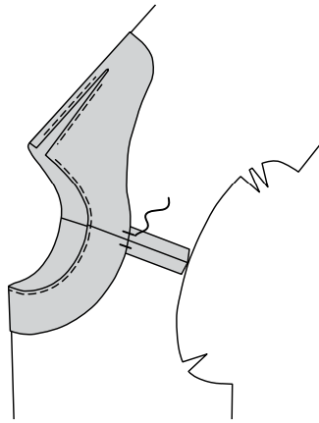
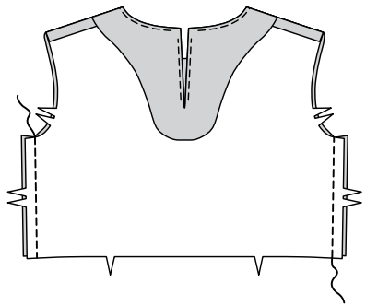
Край обтачки горловины закрепляем по припускам плечевых швов ручным или машинным способом. | Стачиваем боковые срезы лифа.

Slide 7
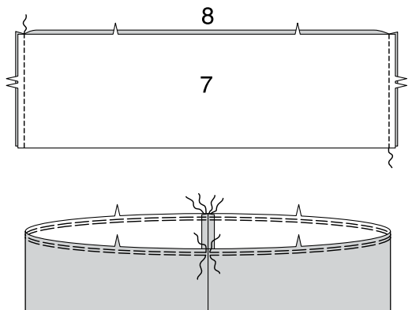
Стачать детали 7, 8 (верхние части юбки) по коротким срезам в кольцо. Припуски швов обметать и разутюжить. По верхнему срезу проложить две параллельные вспомогательныестрочки для стягивания.

Slide 8
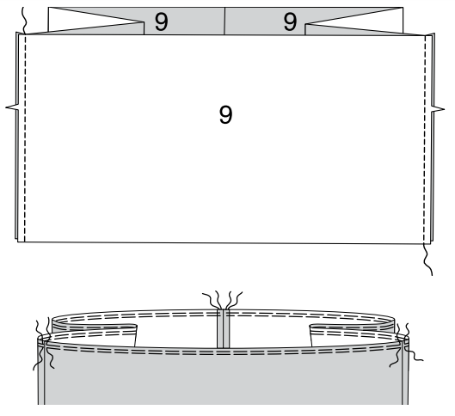
Стачать в кольцо три детали нижней части юбки по коротким срезам. Припуски обметать и разутюжить. По верхнему срезу проложить две параллельные вспомогательные строчки для стягивания.

Slide 9
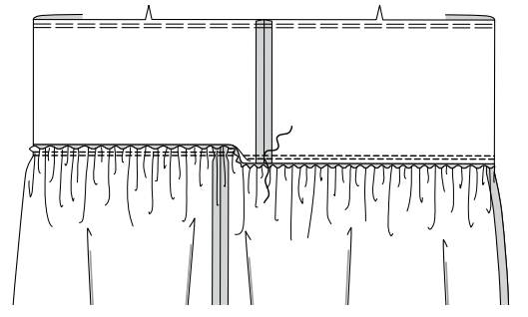
Стянуть нижнюю часть юбки до ширины верхней части . Распределить сборку равномерно по всей длине и соединить с верхней частью, уравнивая срезы. Строчку проложить между двумя вспомогательными строчками. Припуски шва обметать и заутюжить на верхнюю деталь.

Slide 10
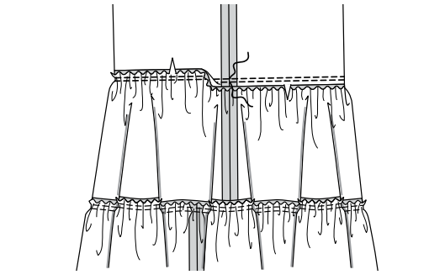
Верхний срез юбки стянуть до ширины нижнего среза лифа. Равномерно распределить сборку по ширине, уравнивая по боковым швам. Соединить лиф и юбку, прокладывая строчку между двумя вспомогательными строчками. Срезы обметать и заутюжить в сторону лифа

Slide 11
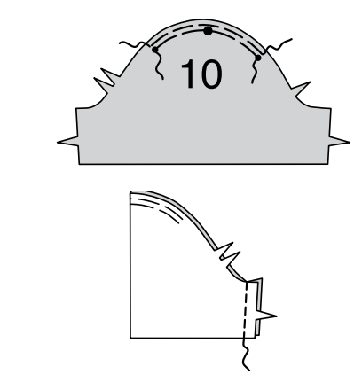
На деталях рукавов проложить вспомогательные строчки для оформления оката рукава по рассечкам. Стачать шов рукава. Припуски обметать и разутюжить.

Slide 12
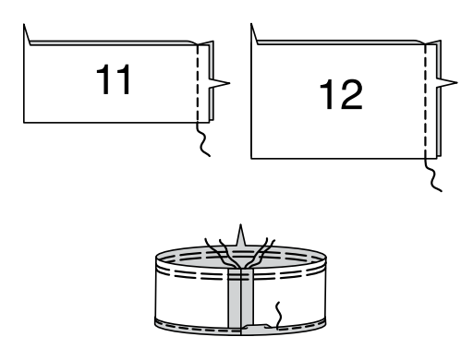
Детали оборки по низу рукава (12) стачать по коротким срезам. Припуски швов обметать и разутюжить. По верхнему срезу проложить две вспомогательные строчки для стягивания. Нижний срез обработать узким швом в подгибку с применением спец.лапки.

Slide 13
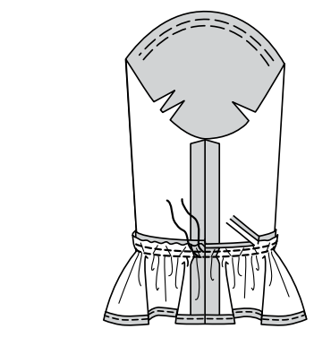
Деталь оборки стянуть до ширины низа рукава, равномерно распределяя сборку. Соединить с рукавом, совмещая швы. Срезы обметать и заутюжить на рукав.

Slide 14
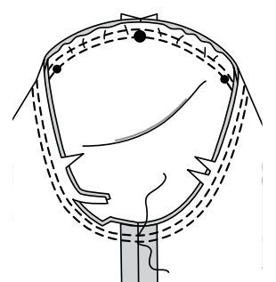
Распределите посадку рукава по окату. Совместите высшую точку оката рукава с плечевым швом, шов рукава с боковым швом. Соедините рукав с проймой. Проверьте посадку рукава на манекене. Обметайте срезы и проведите ВТО, направляя в сторону срезы в сторону рукава.

Slide 15
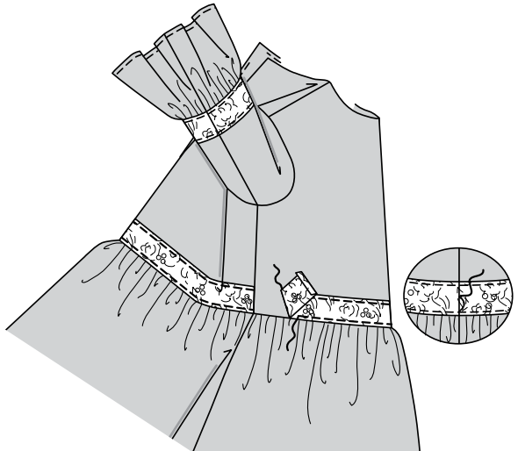
Платье можно декорировать кружевом, тесьмой.

Slide 16
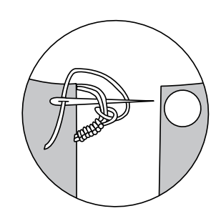
Для застежки выполнить воздушную петлю и пришить пуговицу.

Slide 17
Готовое изделие необходимо почистить от производственного мусора. Проверить качество готового изделия. Придать изделию товарный вид. Упаковать, при необходимости.

